Slide 1
実行ファイル
ゲームが完成したら実行ファイルを作ってパッケージ化します。

Slide 2
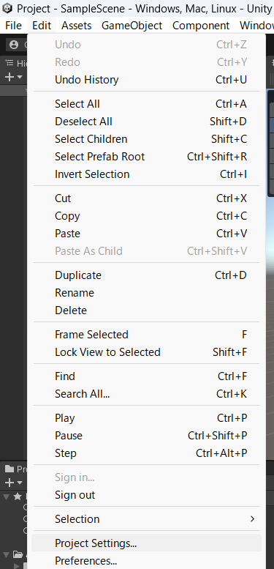
実行ファイル
「Edit > Project Setting」を選択します。

Slide 3
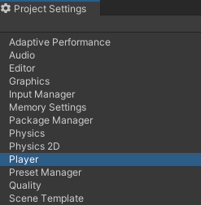
実行ファイル
「Player」を選択して、ゲームがウィンドウモードで起動するようにします。

Slide 4
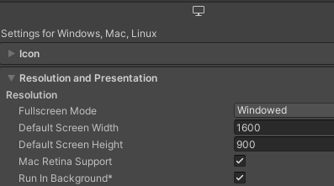
実行ファイル
「Fullscreen Mode」をWindowedに切り替えます。
その下は画面サイズになるので以下のように設定します。
※あくまで動作確認用の設定で、市販の製品はフルスクリーンです

Slide 5

実行ファイル
続いて実行ファイルを保存するExeフォルダを作ります。
プロジェクトと同じ場所がおすすめです。

Slide 6
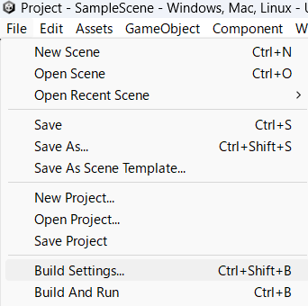
実行ファイル
実行ファイルを作成します。
「File > Build Setting」を選択しましょう。

Slide 7
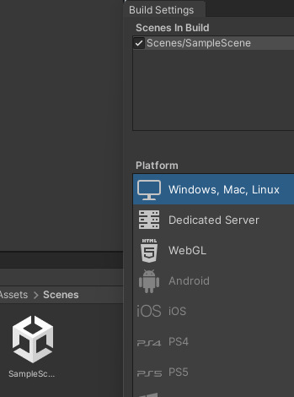
実行ファイル
ゲームに使用するシーンをすべてScene In Buildに追加します。
注意
一番上にあるシーンが最初に開かれます。
追加する順番に気を付けましょう

Slide 8
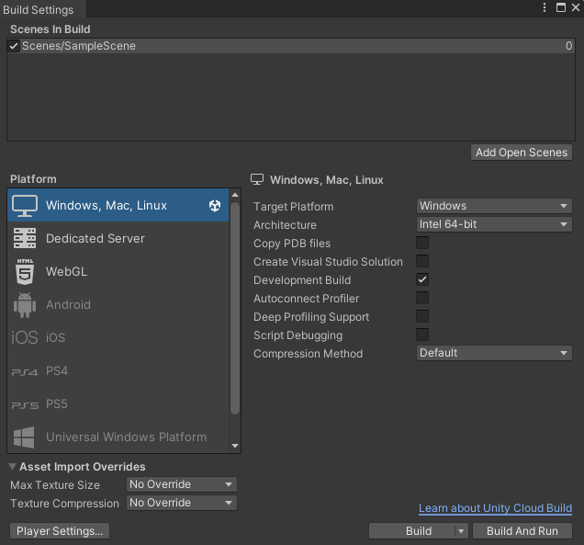
実行ファイル
Buildボタンから実行ファイルが作成されます。
保存場所はExeフォルダを選択しましょう。

Slide 9
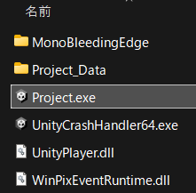
実行ファイル
Exeファイルからゲームを起動することができます。
正しく動作するか確認しましょう。

